Slide 1
ZTM321 MAKİNE ELEMANLARI 11.hafta
Prof. Dr. Ramazan ÖZTÜRK

Slide 2
BAĞLAMA VE HAREKET CİVATALARI
Bağlama Civataları
Özellikleri
Civatalar en çok kullanılan, çözülebilen bağlama elemanlarıdır. Civata ve somun olmak üzere iki eleman sistemi oluşturur. Civatanın dış yüzeyinde, somunun ise iç yüzeyinde vida bulunur.

Slide 3
http://tr.beallindustry.com/bar-and-profile/stainless-steel-bar/stainless-steel-bolt-and-nut.html

Slide 4
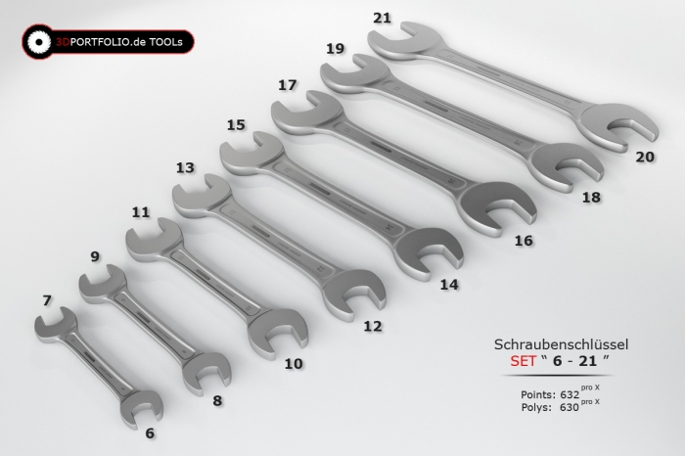
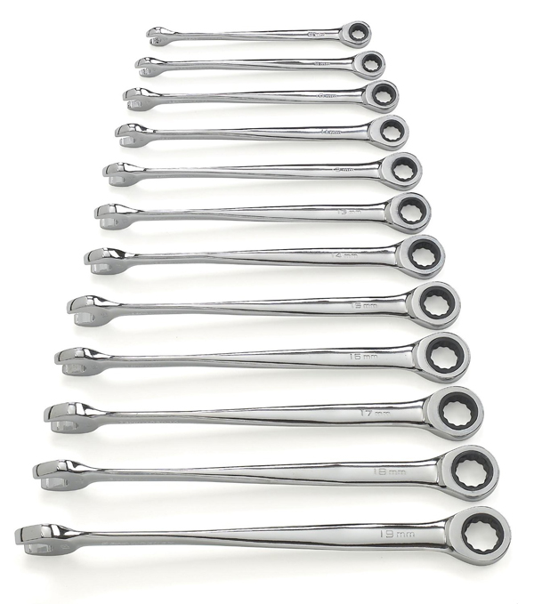
https://www.alibaba.com/product-detail/ratchet-spanner-set-ratchet-wrench-set_60174861970.html

Slide 5
Vidaların Özellikleri
Teorik Esaslar ve Sınıflandırma
Vida silindirik veya konik elemanların dış ve iç yüzeyleri üzerine açılan helis şeklinde kanaldır
Teorik olarak helisi (vida dişini); çap (d), hatve (h) ve helis açısı (β) olmak üzere üç faktör tayin eder .Bilindiği gibi helis eğrisinin açılımı bir üçgen meydana getirir. Helisin üç faktörü arasında;
tan β =h/(π.d)

Slide 6
AKKURT, M. 1990. Makina Elemanları Cilt II. Birsen yayınevi, İstanbul, 288 s.

Slide 7
Vidayı bu üç faktör karakterize eder. Ancak vida bir kanal olduğundan, burada üç çap söz konusudur.
Bunlar,
diş başı çapı-nominal çap -d
diş dibi çapı -d₁
ortalama çap-profil çapı -d₂ olmaktadır.

Slide 8
Her çap için hatvenin değeri aynı olduğundan;
tan β₁ =h/(π.d₁); tan β2 =h/(π.d₂) ; tan β_{d} =h/(π.d)
farklı çaplar için farklı helis açıları elde edilir.
Hesaplamalarda, vidanın helis açısı olarak, ortalama çapa karşılık gelen helis açısı alınır. Yani;
tan β₁ = tan β₂ =h/(π.d₂)
olur. Hatve, civatanın bir dönüşünde alınan eksenel yol olup adım olarak da adlandırılır ve h ile gösterilir.

Slide 9
Vidaların sınıflandırılması; profil, helis yönü ve ağız sayısı bakımından yapılabilir:
Profil bakımından; Üçgen (metrik ve whitwort) trapez testere ( c ), yuvarlak (d) ve kare (e) vidaları vardır.
Vidanın tepe açısı α ise;
Vidanın tepe açısı; metrik vidalarda α =60⁰; Whitworth vidalarda α=55; trapez, testere ve yuvarlak vidalarda α =30⁰ ve kare vidalarda α =0º dir.
Helis yönün bakımından vidalar sağ ve sol olabilir. Ağız sayısı bakımından tek ağızlı ve çok ağızlı vida tipleri vardır.).

Slide 10
Tek profilli vidanın hatvesi h ve ağız sayısı zo ise, çok ağızlı vidanın hatvesi
h_{t}=z_{o}.h
olmaktadır. Metrik vidalar genellikle bağlamada; whitworth vidalar boru bağlantılarında; trapez, testere ve kare vidalar hareket iletiminde kullanılır.

Slide 11
AKKURT, M. 1990. Makina Elemanları Cilt II. Birsen yayınevi, İstanbul, 288 s.

Slide 12
Standart bir vidada, çapa göre hatve standart ölçülerdir. Hatveye göre vidanın t, t₁ ve r değerleri bellidir. Bu durumda vidanın diş dibi ve ortalama çapı;
d₁= d-2t₁ ; d2=d-t₂
bağıntıları ile hesaplanır. Genellikle d=D ve d₂=D₂ alınır.
Şekil 5.9 da ISO metrik (a), whitworth (b), trapez (c), testere (d), kare (e) vidaların profilleri verilmiştir. Metrik vidalar normal ve ince diş olmaktadır.

